Slide 1
COMO TRABALHAR A TABUADA NOS DIAS DE HOJE?
SUELI FANIZZI

Slide 2
ORDEM DE SISTEMATIZAÇÃO DAS TABUADAS (RELAÇÕES ENTRE AS TABUADAS)

Slide 6
5 + 2 = 7 3 + 4 = 7 6 + 1 = 7 10 – 3 = 7

Slide 7
QUEM FOI PITÁGORAS?
571 a. C. / 570 a. C.

Slide 8
Pitágoras foi um filósofo e matemático grego que fundou uma sociedade mística secreta, que era chamada Escola Pitagórica.
Os pitagóricos, como eram chamados os membros dessa seita, pensavam que podiam explicar tudo que havia no mundo através dos números.
Os pitagóricos eram tão fascinados pelos números que chegaram a lhes atribuir qualidades muito curiosas. Para eles, os números pares eram considerados femininos e os ímpares, com exceção do 1, eram masculinos. O número 1 era gerador de todos os outros. O 5 era símbolo do casamento, pois é a soma do primeiro número feminino, o 2, com o primeiro masculino, o 3.
Pitágoras fez descobertas importantes na área da Geometria e inventou, entre outras coisas, uma tábua de multiplicação que ficou conhecida como "Tábua de Pitágoras".

Slide 13
A TABUADA NAS MÃOS!! A tabuada do 9

Slide 14
A TABUADA NAS MÃOS!! As tabuadas do 6, 7 e 8

Slide 15
Explorando os algoritmos de outras maneiras
UM C D U
1 4 8 2 2
UM C D U
Na resposta poderá haver unidade de milhar? Por quê?
A resposta é maior ou menor que 500? Por quê?
É possível encontrarmos como resposta o algarismo 3 na ordem das centenas? Por quê?
Essa divisão é exata? Por quê?
O que você poderia fazer para que esta divisão tivesse resto?
Se dividíssemos o mesmo número por 3 haveria resto?
Agora efetue a divisão.

Slide 16
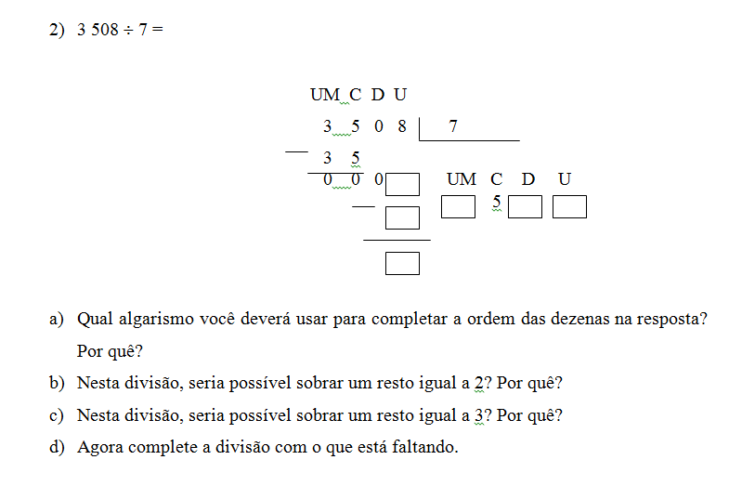

Slide 17
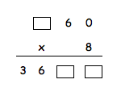
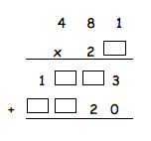
Contas com buraco

Slide 18
Contas com erro

Slide 19
CONTAS COM ERRO: O QUE EU JÁ SEI? O QUE EU NÃO SEI?

